Slide 1




YouCode
MonSupplier
EL HAKIK Amina

Slide 2
Sommaire
01
05
Problématique
Périmètre du projet
02
06
Présentation du contexte
Les technologies utilisées
03
07
charte graphique
Les fonctionnalités
04
Qui peut utiliser le site ?

Slide 3

Problematique

Slide 4
Présentation du contexte

Slide 5


Qui peut utiliser le site ?

Slide 6
Charte graphique

Slide 7











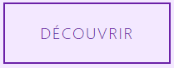


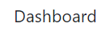



Slide 8
Diagrame de classe

Slide 9
Technologie utilisée
Java spring (boot - data)
Angular
PostgreSQL

Slide 10
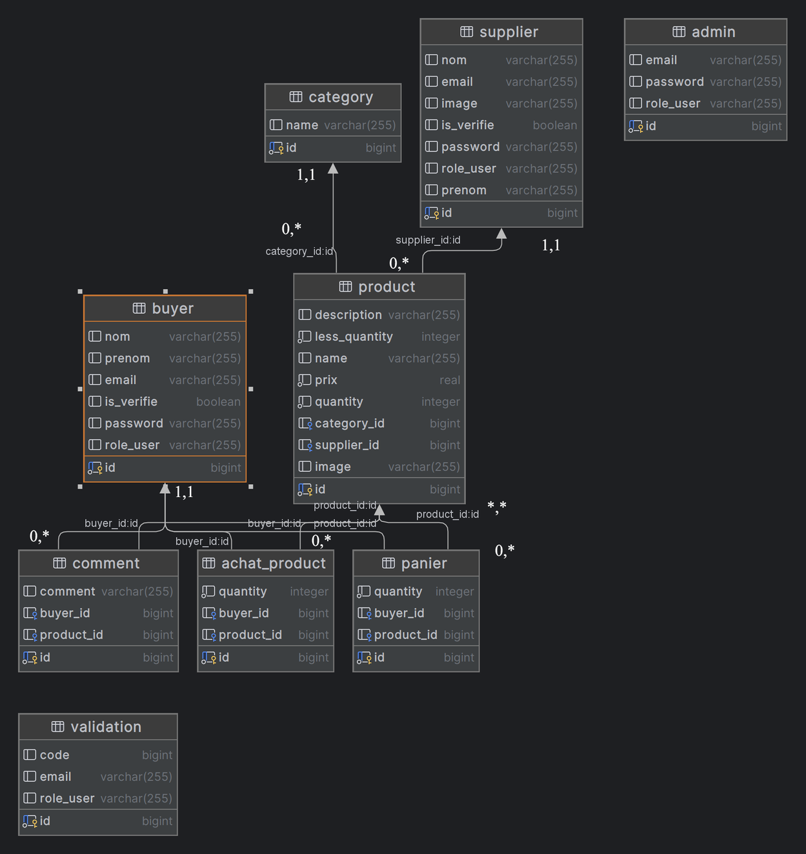

Slide 11

maquette

Slide 12
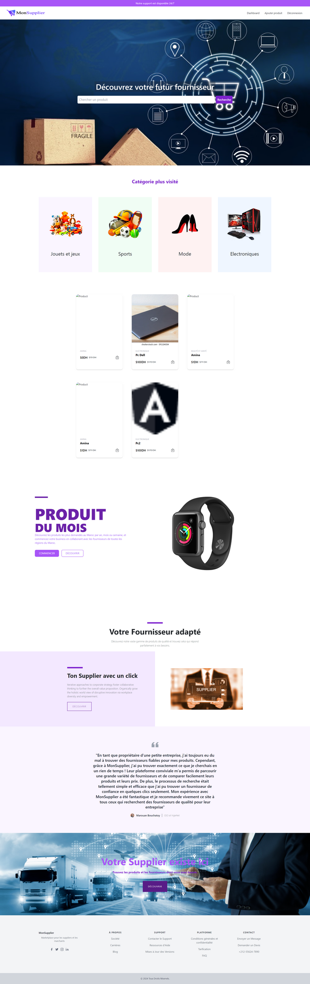
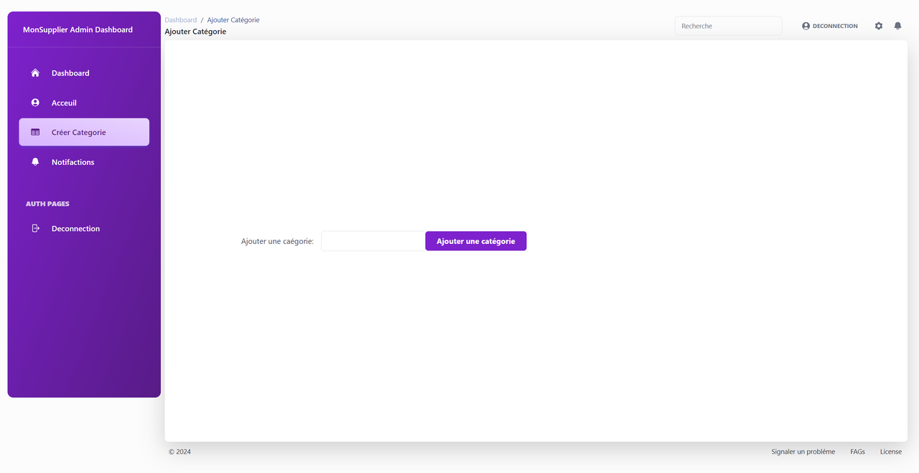
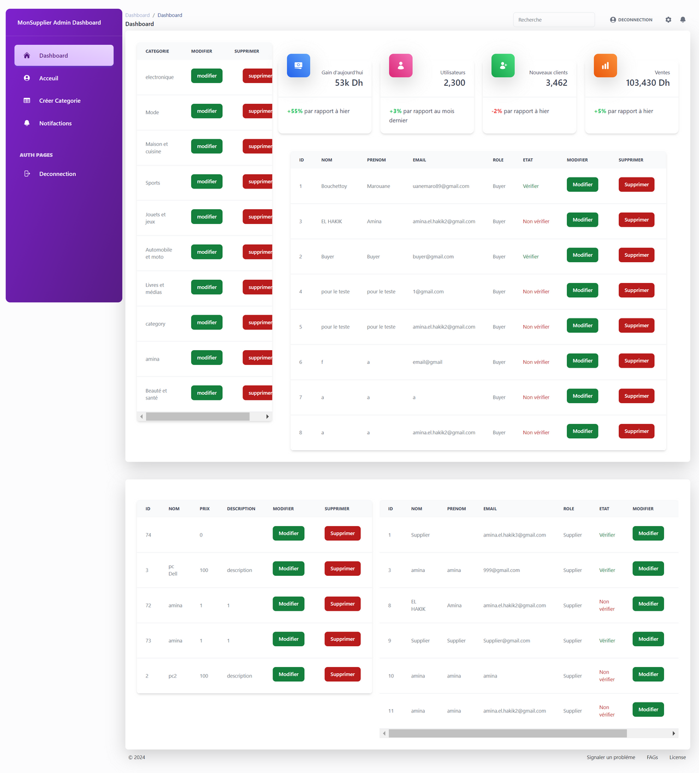
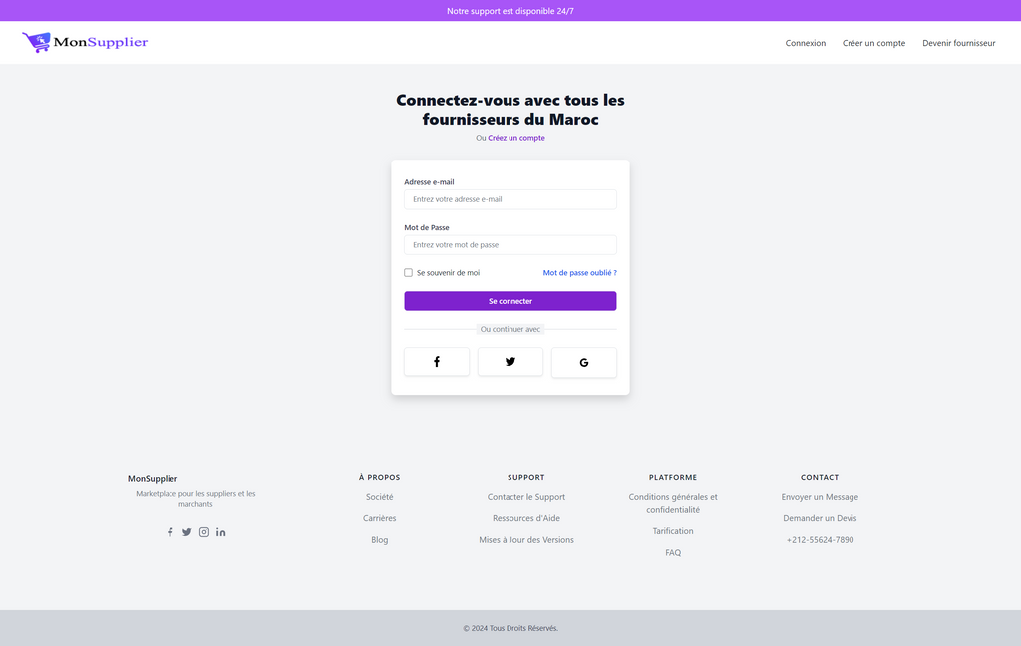
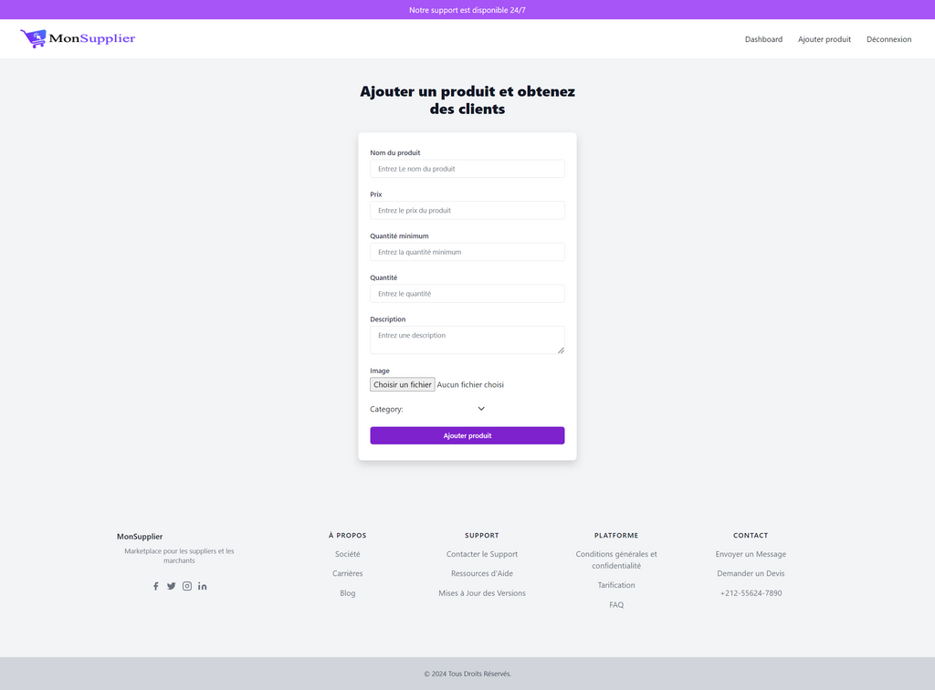

Slide 13
YouCode
MonSupplier
Application Web

